Slide 1



TOÁN
2
Notes:
Tác giả bộ ppt Toán + TV2: Phan Thị Linh – Đà Nẵng
Sđt lh: 0916.604.268
+ Zalo: 0916.604.268
+ Facebook cá nhân: https://www.facebook.com/nhilinh.phan/
+ Nhóm chia sẻ tài liệu: https://www.facebook.com/groups/443096903751589
Hãy liên hệ chính chủ sản phẩm để được hỗ trợ và đồng hành trong suốt năm học nhé!

Slide 2
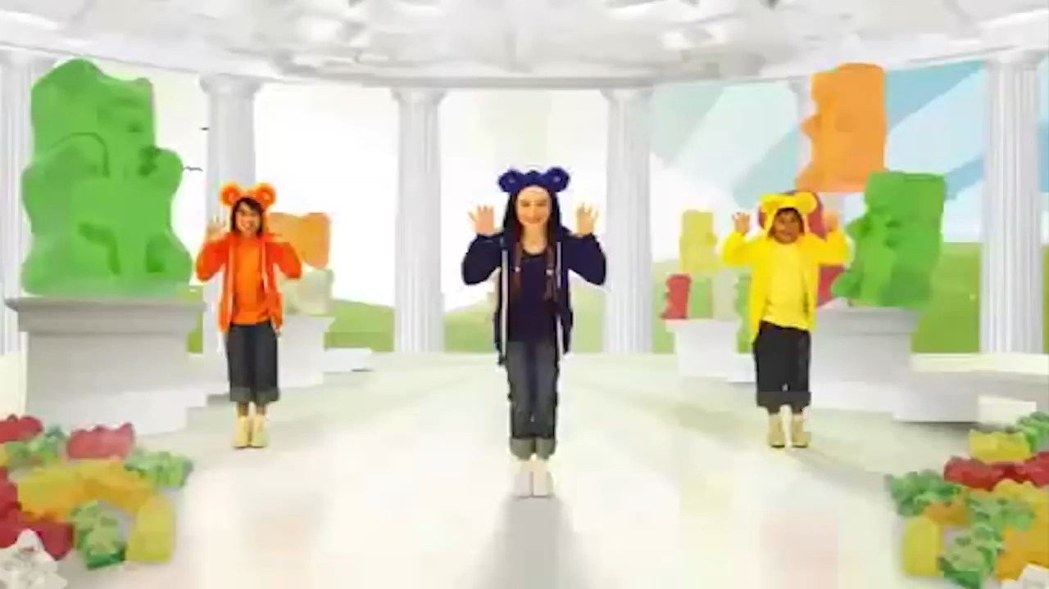
Notes:
Nhảy khởi động vận động theo nhạc

Slide 3
BÀI 50 SO SÁNH CÁC SỐ TRÒN TRĂM, TRÒN CHỤC
CHỦ ĐỀ 10:
CÁC SỐ TRONG PHẠM VI 1 000
(Tiết 2)
Notes:
Tác giả bộ ppt Toán + TV2: Phan Thị Linh – Đà Nẵng
Sđt lh: 0916.604.268
+ Zalo: 0916.604.268
+ Facebook cá nhân: https://www.facebook.com/nhilinh.phan/
+ Nhóm chia sẻ tài liệu: https://www.facebook.com/groups/443096903751589
Hãy liên hệ chính chủ sản phẩm để được hỗ trợ và đồng hành trong suốt năm học nhé!

Slide 4

S/48
Notes:
Tác giả bộ ppt Toán + TV2: Phan Thị Linh – Đà Nẵng
Sđt lh: 0916.604.268
+ Zalo: 0916.604.268
+ Facebook cá nhân: https://www.facebook.com/nhilinh.phan/
+ Nhóm chia sẻ tài liệu: https://www.facebook.com/groups/443096903751589
Hãy liên hệ chính chủ sản phẩm để được hỗ trợ và đồng hành trong suốt năm học nhé!

Slide 5

1
Đ, S ?
700 < 900 520 = 250
890 > 880 270 < 720
190 = 190 460 > 640
?
?
?
?
?
?

Slide 6
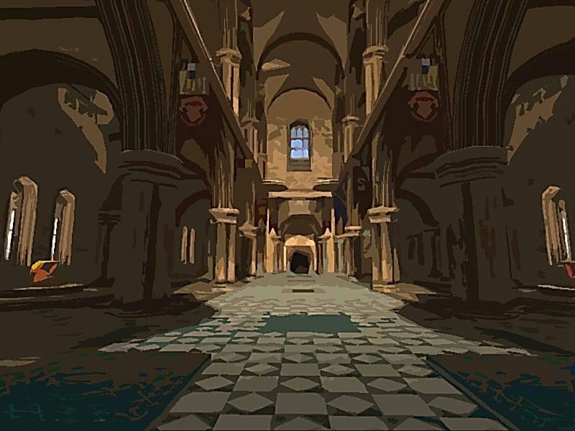

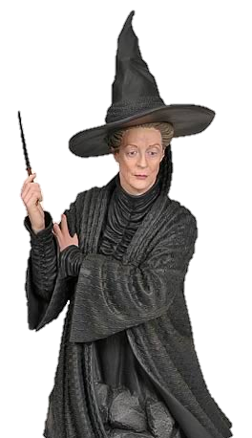
VƯỢT QUA THỬ THÁCH
CỦA PHÙ THUỲ

Slide 7


700 < 900
S
Đ

Slide 8
890 > 880
Đ
S

Slide 9
190 = 190
S
Đ

Slide 10
520 = 250
Đ
S

Slide 11
270 < 720
Đ
S

Slide 12

460 > 640
S
Đ

Slide 13


Slide 14
1
Đ, S ?
700 < 900 520 = 250
890 > 880 270 < 720
190 = 190 460 > 640
?
?
Đ
S
?
?
Đ
Đ
?
?
Đ
S
Notes:
Sau khi chơi xong, cho HS xem lại kết quả của bài, chốt lại cho HS cách so sánh số có 3 chữ số.

Slide 15





2
Hãy gắn các biển số lên mỗi nhà kho để các ngôi nhà được đánh số theo thứ tự từ lớn đến bé.
Notes:
Click vào từng biển số để nó di chuyển

Slide 16
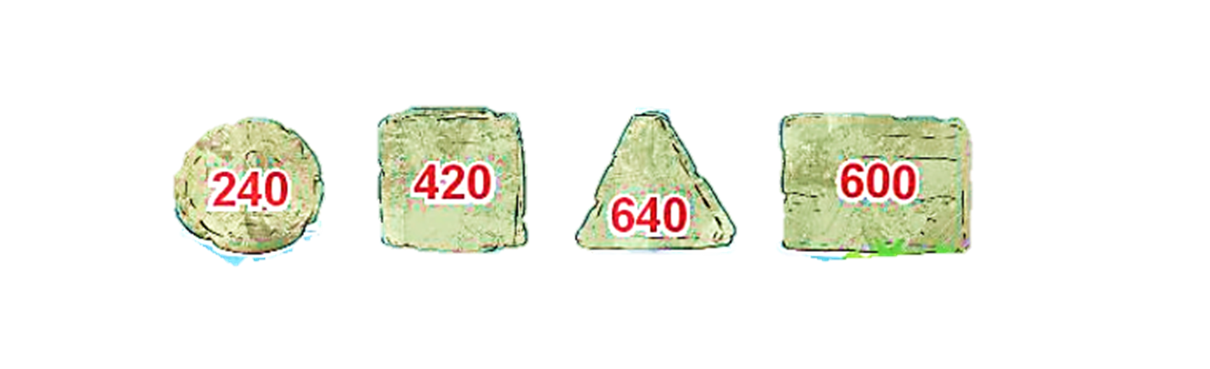
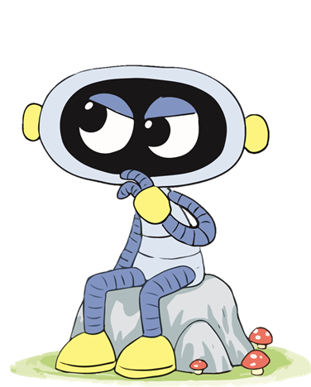
3
Rô- bốt cần đổi chỗ hai tảng đá nào để các số theo thứ tự từ bé đến lớn?

Slide 17

4
a) Tìm số lớn nhất ghi trong các toa tàu.
b) Đổi chỗ hai toa tàu để được các toa ghi các số theo thứ tự từ bé đến lớn.

Slide 18
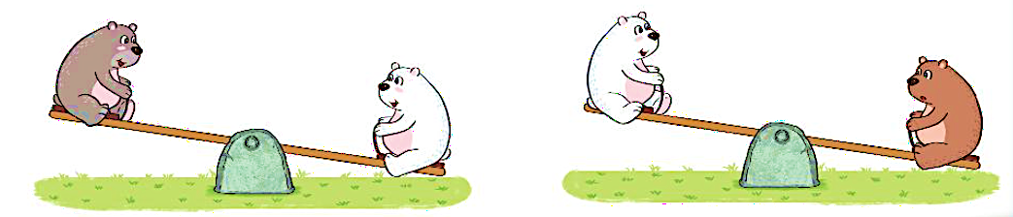
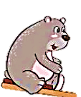


4
Các bạn gấu có cân nặng là: 480 kg, 400 kg và 540kg. Dựa vào hình vẽ, tìm cân nặng của mỗi bạn gấu.
nhẹ hơn
nhẹ hơn
400 kg
480 kg
540 kg
Notes:
Click vào các ô vuông để ra đáp án

Slide 19
CỦNG CỐ

Slide 20
DẶN DÒ
Hoàn thành bài
Xem lại bài đã học
Chuẩn bị bài mới
Notes:
Tác giả bộ ppt Toán + TV2: Phan Thị Linh – Đà Nẵng
Sđt lh: 0916.604.268
+ Zalo: 0916.604.268
+ Facebook cá nhân: https://www.facebook.com/nhilinh.phan/
+ Nhóm chia sẻ tài liệu: https://www.facebook.com/groups/443096903751589
Hãy liên hệ chính chủ sản phẩm để được hỗ trợ và đồng hành trong suốt năm học nhé!

Slide 21

Người soạn : Phan Thị Linh
Năm sinh : 1990
SĐT : 0916.604.268
Mail : linhpt33@fe.edu.vn
Thân chào Quý Thầy Cô!
Người soạn rất mong nhận được phản hồi và góp ý từ Quý Thầy Cô để bộ giáo án ppt được hoàn thiện hơn.
Mọi thông tin phản hồi mong được QTC gửi về:
+ Zalo: 0916.604.268
+ Facebook cá nhân: https://www.facebook.com/nhilinh.phan/
+ Nhóm chia sẻ tài liệu: https://www.facebook.com/groups/443096903751589
* Thầy cô có thể liên hệ khi cần được hỗ trợ soạn giáo án điện tử.

